Slide 1
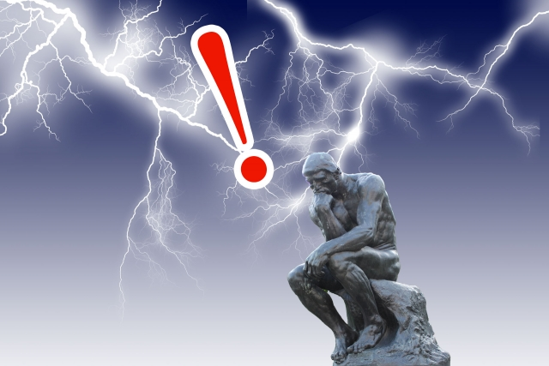
四文字熟語の穴埋め問題２５問
解答用紙
１）問題を□□□□の中に書いて 下さい。
２）□（空白）を漢字で埋めてくだ さい（1字）
３）読み方を書いて下さい。
穴埋め漢字２点、読み２点、全部正解すると１００点です。
あなたは何点とれますか？
ロダン・パソコン・スクール

Slide 2
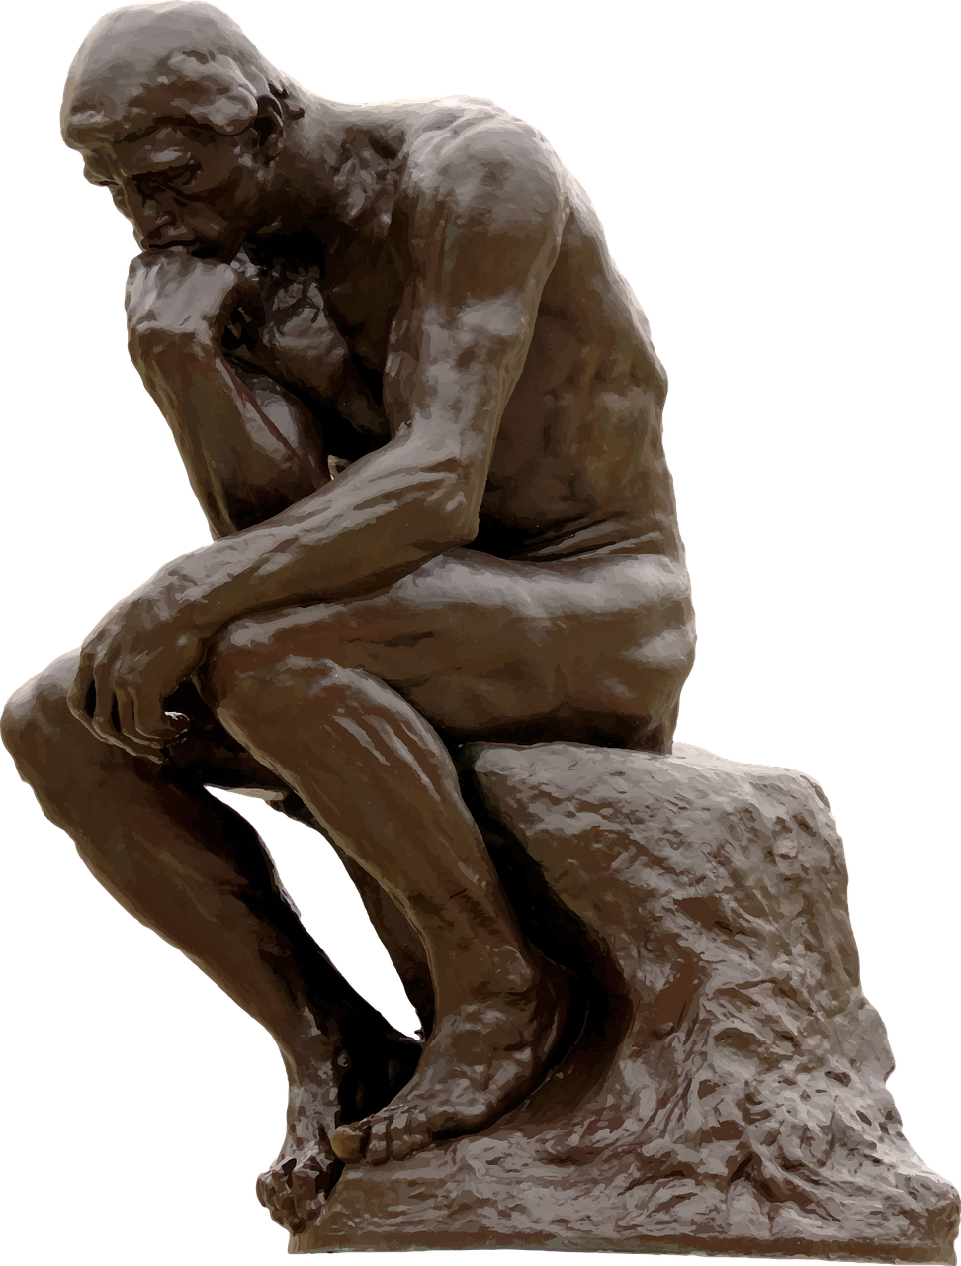
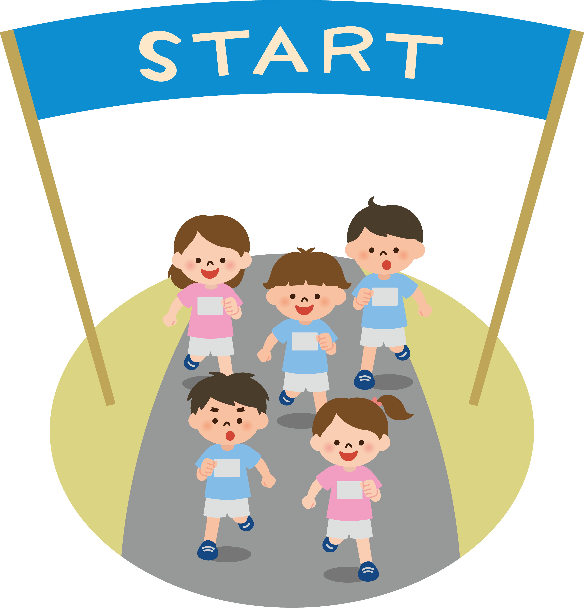
それでは「問題」スタートします
解答用紙と筆記具を用意してください。

Slide 3

問１ 風林 山
１，解答用紙に問題を写してください
２，解答用紙の□を漢字で穴埋めしてください
３，解答用紙に読み方をかいてください
ヒント 戦いにおける四つの心構えを述べた語。 素早く動いたり、静かに構えたり、 激しい勢いで侵略したり、 どっしりと構えて動かない意。

Slide 4
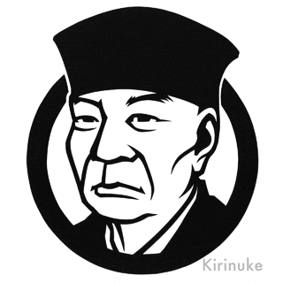
問２ 一期一
１，解答用紙に問題を写してください
２，解答用紙の□を漢字で穴埋めしてください
３，解答用紙に読み方を書いて下さい
ヒント 一生に一度だけの機会。
生涯に一度限りであること。
茶道のおもてなしの心

Slide 5
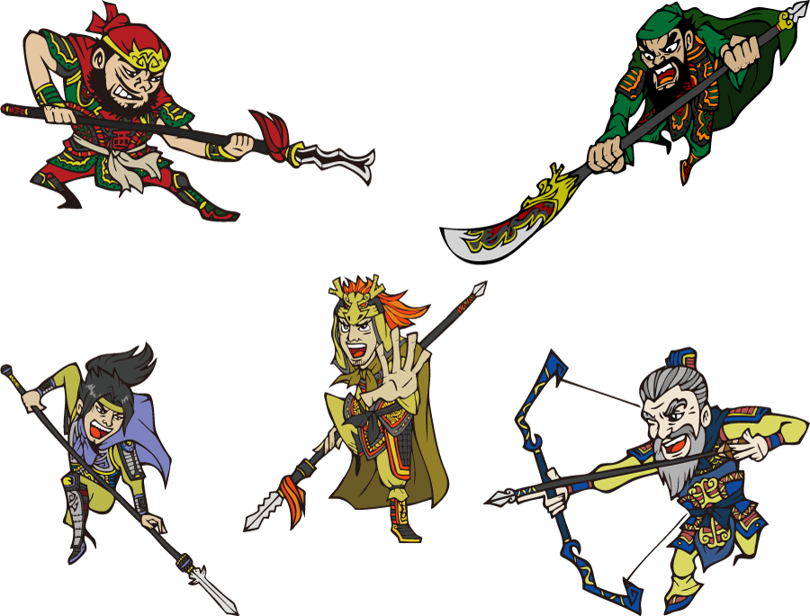
問３ 四 楚歌
１，解答用紙に問題を写してください
２，解答用紙の□を漢字で穴埋めしてください
３，解答用紙に読み方を書いて下さい
ヒント 周囲がすべて敵や反対者で、 まったく孤立して、 助けや味方がいないこと。
孤立無援の状態

Slide 6
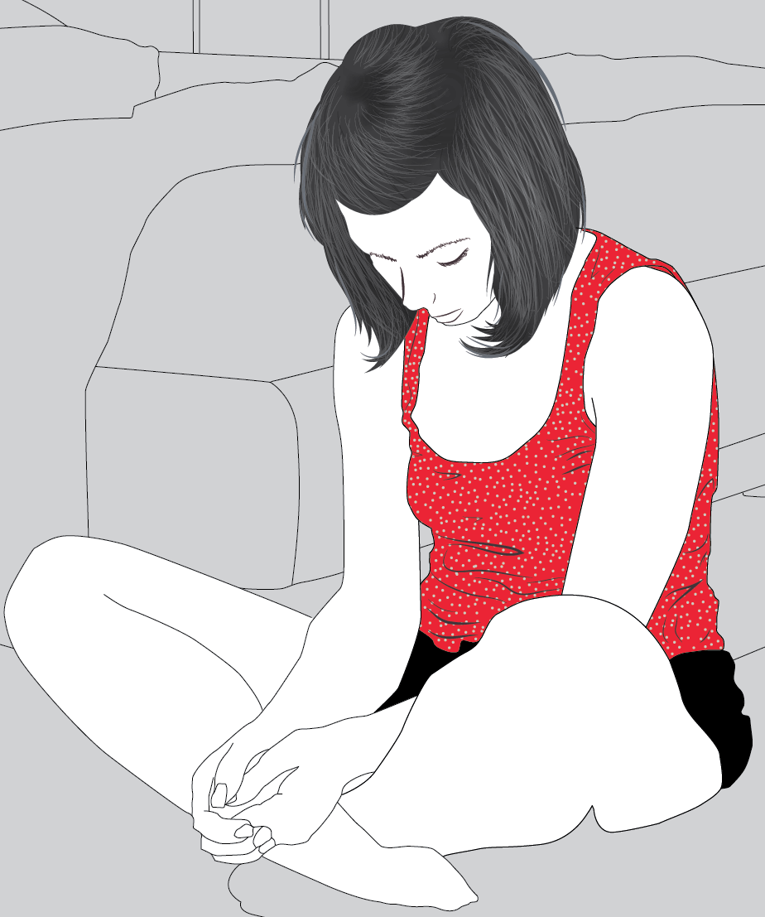
問４ 諸行無
１，解答用紙に問題を写してください
２，解答用紙の□を漢字で穴埋めしてください
３，解答用紙に読み方を書いて下さい
ヒント 人生ははかなく虚しいものである

Slide 7

問５ 花鳥 月
１，解答用紙に問題を写してください
２，解答用紙の□を漢字で穴埋めしてください
３，解答用紙に読み方を書いて下さい
ヒント 自然の美しい景色。

Slide 8

問６ 因 応報
１，解答用紙に問題を写してください
２，解答用紙の□を漢字で穴埋めしてください
３，解答用紙に読み方を書いて下さい
ヒント 人はよい行いをすればよい報いがあり、
悪い行いをすれば悪い報いがあるということ。

Slide 9

問７ 天 無縫
１，解答用紙に問題を写してください
２，解答用紙の□を漢字で穴埋めしてください
３，解答用紙に読み方を書いて下さい
ヒント 純粋で無邪気なさま、 天真爛漫（てんしんらんまん）なこと

Slide 10
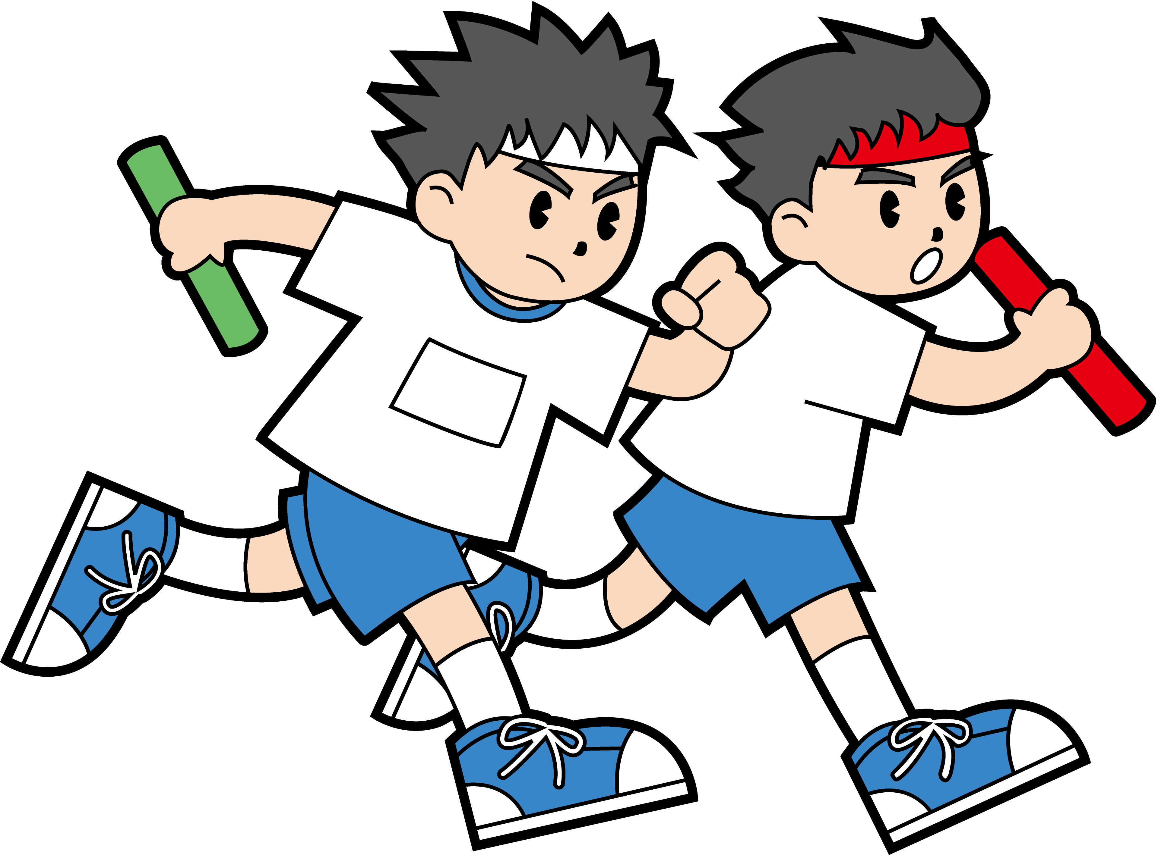
問８ 切磋琢
１，解答用紙に問題を写してください
２，解答用紙の□を漢字で穴埋めしてください
３，解答用紙に読み方を書いて下さい
ヒント 友人同士が互いに励まし合い
競争し合って、共に向上すること。

Slide 11
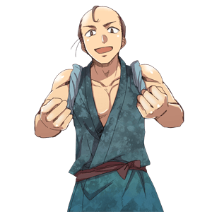
問９ 捲土 来
１，解答用紙に問題を写してください
２，解答用紙の□を漢字で穴埋めしてください
３，解答用紙に読み方を書いて下さい
ヒント 一度敗れたり失敗したりした者が、
再び勢いを盛り返して巻き返すことのたとえ。

Slide 12
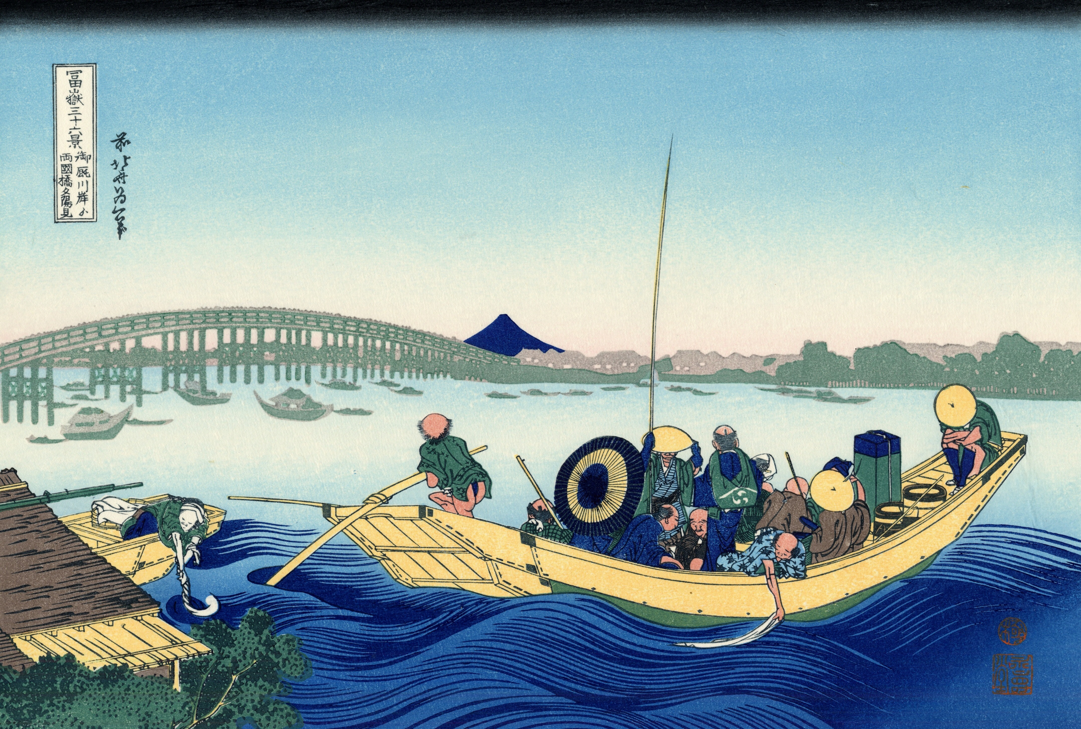
問10 呉越同
１，解答用紙に問題を写してください
２，解答用紙の□を漢字で穴埋めしてください
３，解答用紙に読み方を書いて下さい
ヒント 仲の悪い者同士や敵味方が、
同じ場所や境遇にいること。

Slide 13
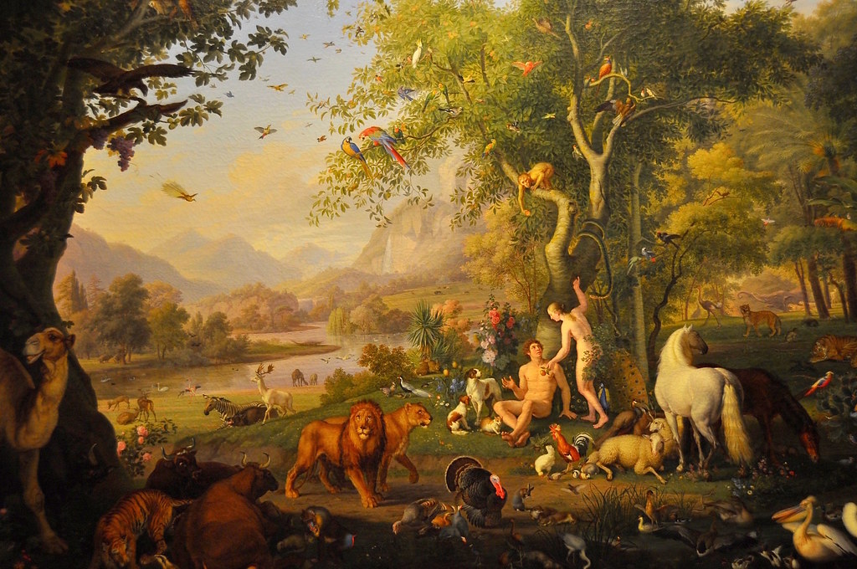
問11 森羅 象
１，解答用紙に問題を写して下さい
２，解答用紙の□を漢字で穴埋めして下さい
３，解答用紙に読み方を書いて下さい
ヒント 天地間に存在する、
数限りないすべてのもの

Slide 14
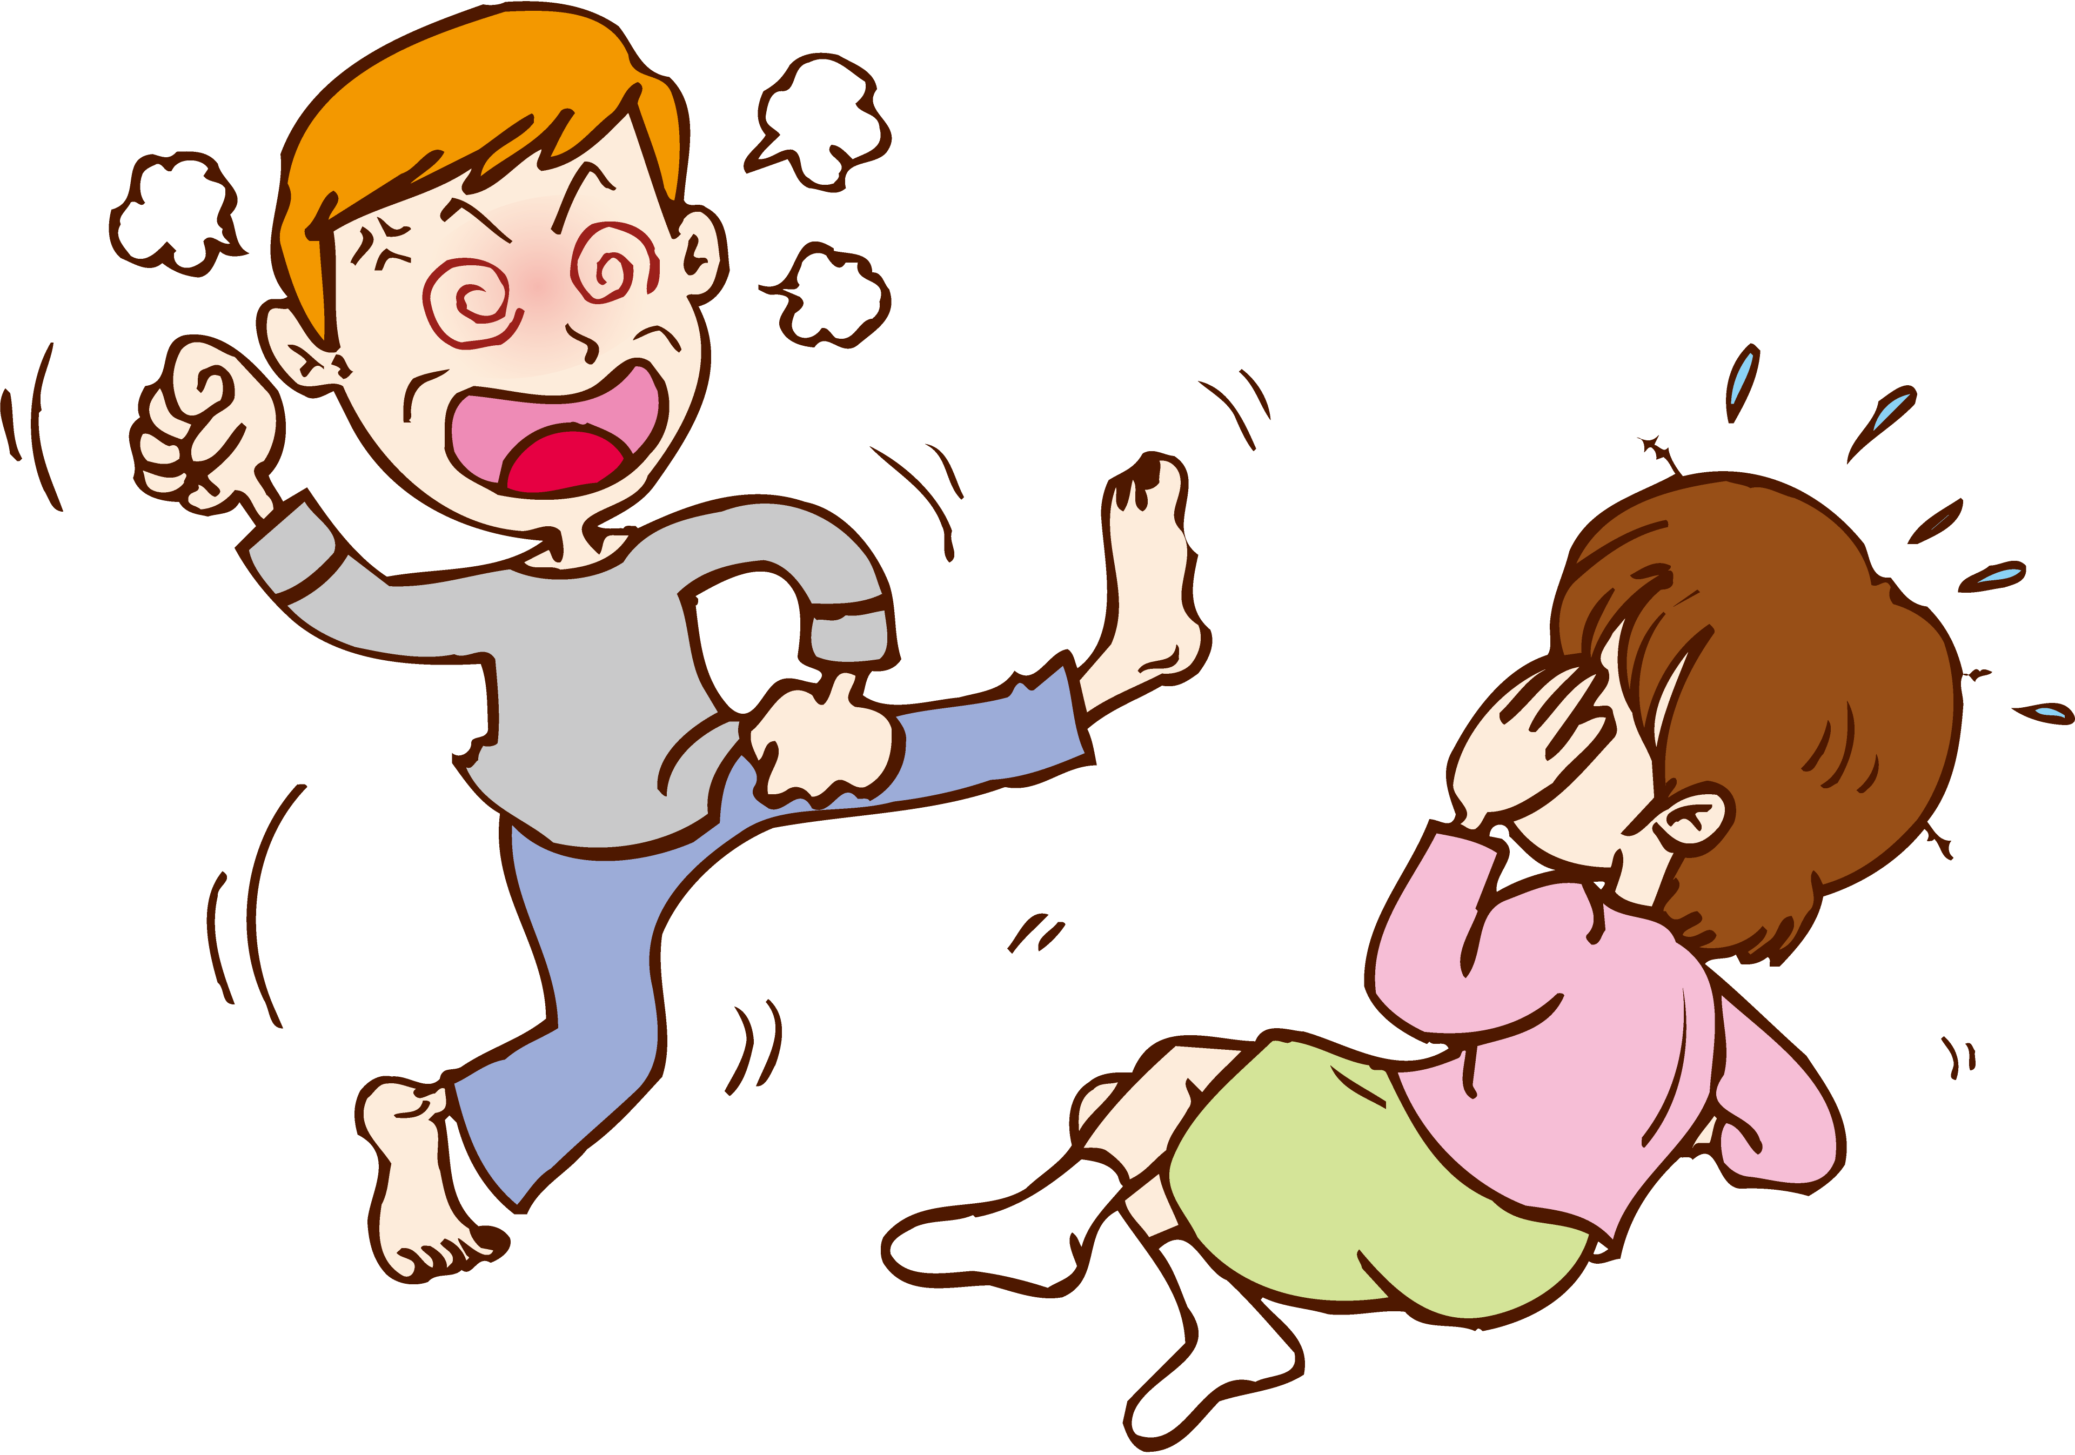
問12 反面教
１，解答用紙に問題を写して下さい
２，解答用紙の□を漢字で穴埋めして下さい
３，解答用紙に読み方を書いて下さい
ヒント 悪い面の見本で、それを見ると
そうなってはいけないと教えられる人や事例

Slide 15
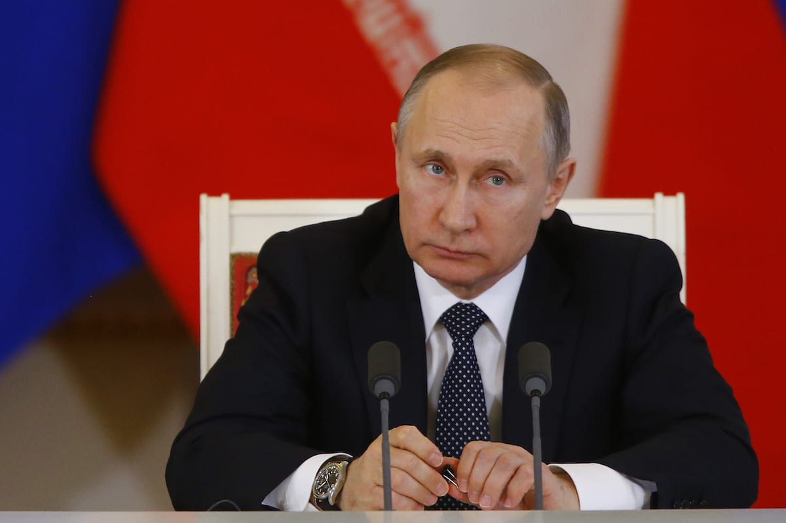
問13 言語 断
１，解答用紙に問題を写して下さい
２，解答用紙の□を漢字で穴埋めして下さい
３，解答用紙に読み方を書いて下さい
ヒント 言葉に表せないほど
あまりにひどいこと。
とんでもないこと。もってのほか

Slide 16
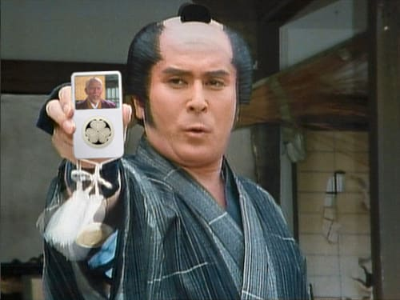
問14 大 名分
１，解答用紙に問題を写して下さい
２，解答用紙の□を漢字で穴埋めして下さい
３，解答用紙に読み方を書いて下さい
ヒント ある行為のよりどころとなる 正当な理由や道理。

Slide 17

問15 七転八
１，解答用紙に問題を写して下さい
２，解答用紙の□を漢字で穴埋めして下さい
３，解答用紙に読み方を書いて下さい
ヒント 何度失敗してもくじけず、 立ち上がって努力すること。

Slide 18

問16 初志貫
１，解答用紙に問題を写して下さい
２，解答用紙の□を漢字で穴埋めして下さい
３，解答用紙に読み方を書いて下さい
ヒント 初めに心に決めた志を 最後まで貫き通すこと。

Slide 19
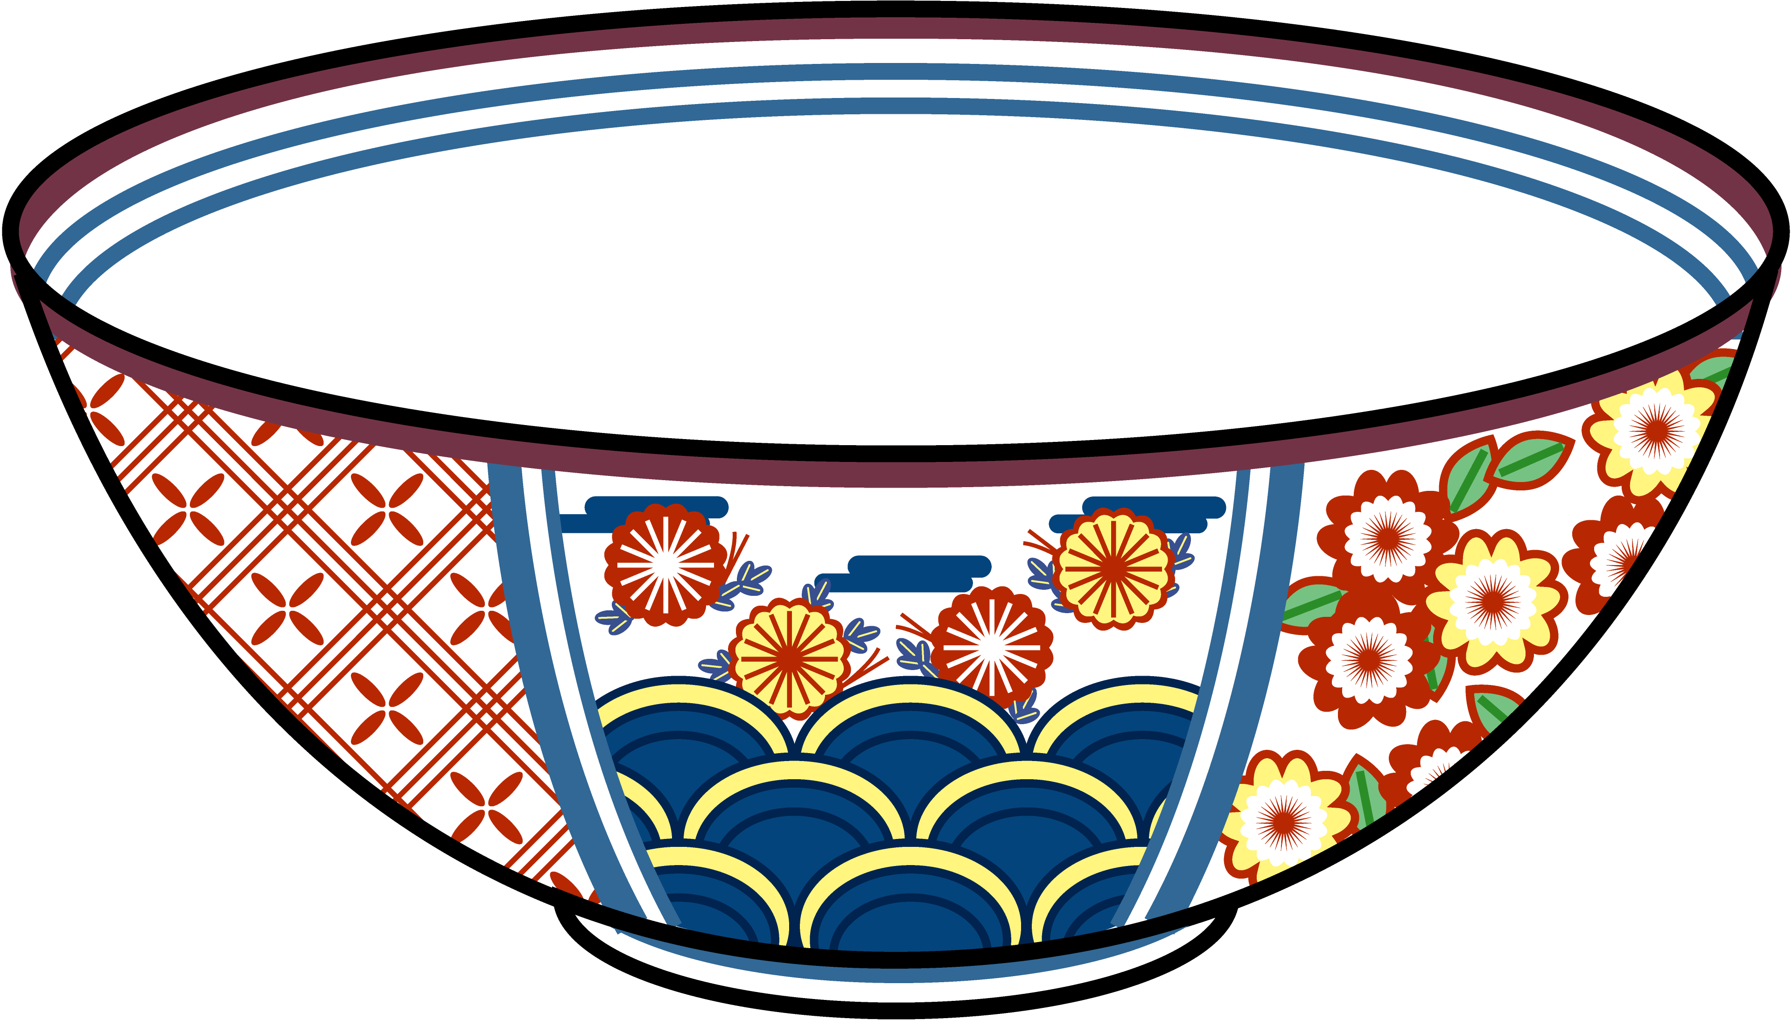
問17 大器 成
１，解答用紙に問題を写して下さい
２，解答用紙の□を漢字で穴埋めして下さい
３，解答用紙に読み方を書いて下さい
ヒント 大人物は遅れて頭角を現す

Slide 20
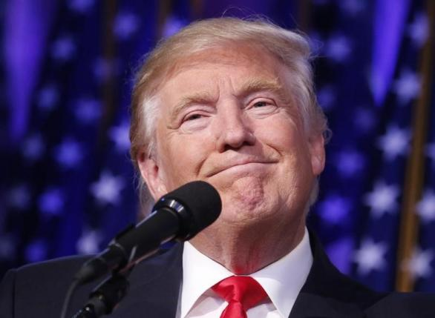
問18 唯 独尊
１，解答用紙に問題を写して下さい
２，解答用紙の□を漢字で穴埋めして下さい
３，解答用紙に読み方を書いて下さい
ヒント この世で、自分ほど偉いものは いないとうぬぼれること。

Slide 21

問19 視眈々
１，解答用紙に問題を写して下さい
２，解答用紙の□を漢字で穴埋めして下さい
３，解答用紙に読み方を書いて下さい
ヒント 強い者が機会をねらって形勢を
うかがっているさま。
とらが獲物をねらって、鋭い目でじっと見下ろす

Slide 22

問20 付和 同
１，解答用紙に問題を写して下さい
２，解答用紙の□を漢字で穴埋めして下さい
３，解答用紙に読み方を書いて下さい
ヒント 他人の言動にすぐ同調すること。

Slide 23

問21 少 多果
１，解答用紙に問題を写して下さい
２，解答用紙の□を漢字で穴埋めして下さい
３，解答用紙に読み方を書いて下さい
ヒント 健康十訓
（答え合わせの時はプリントを見てください）

Slide 24
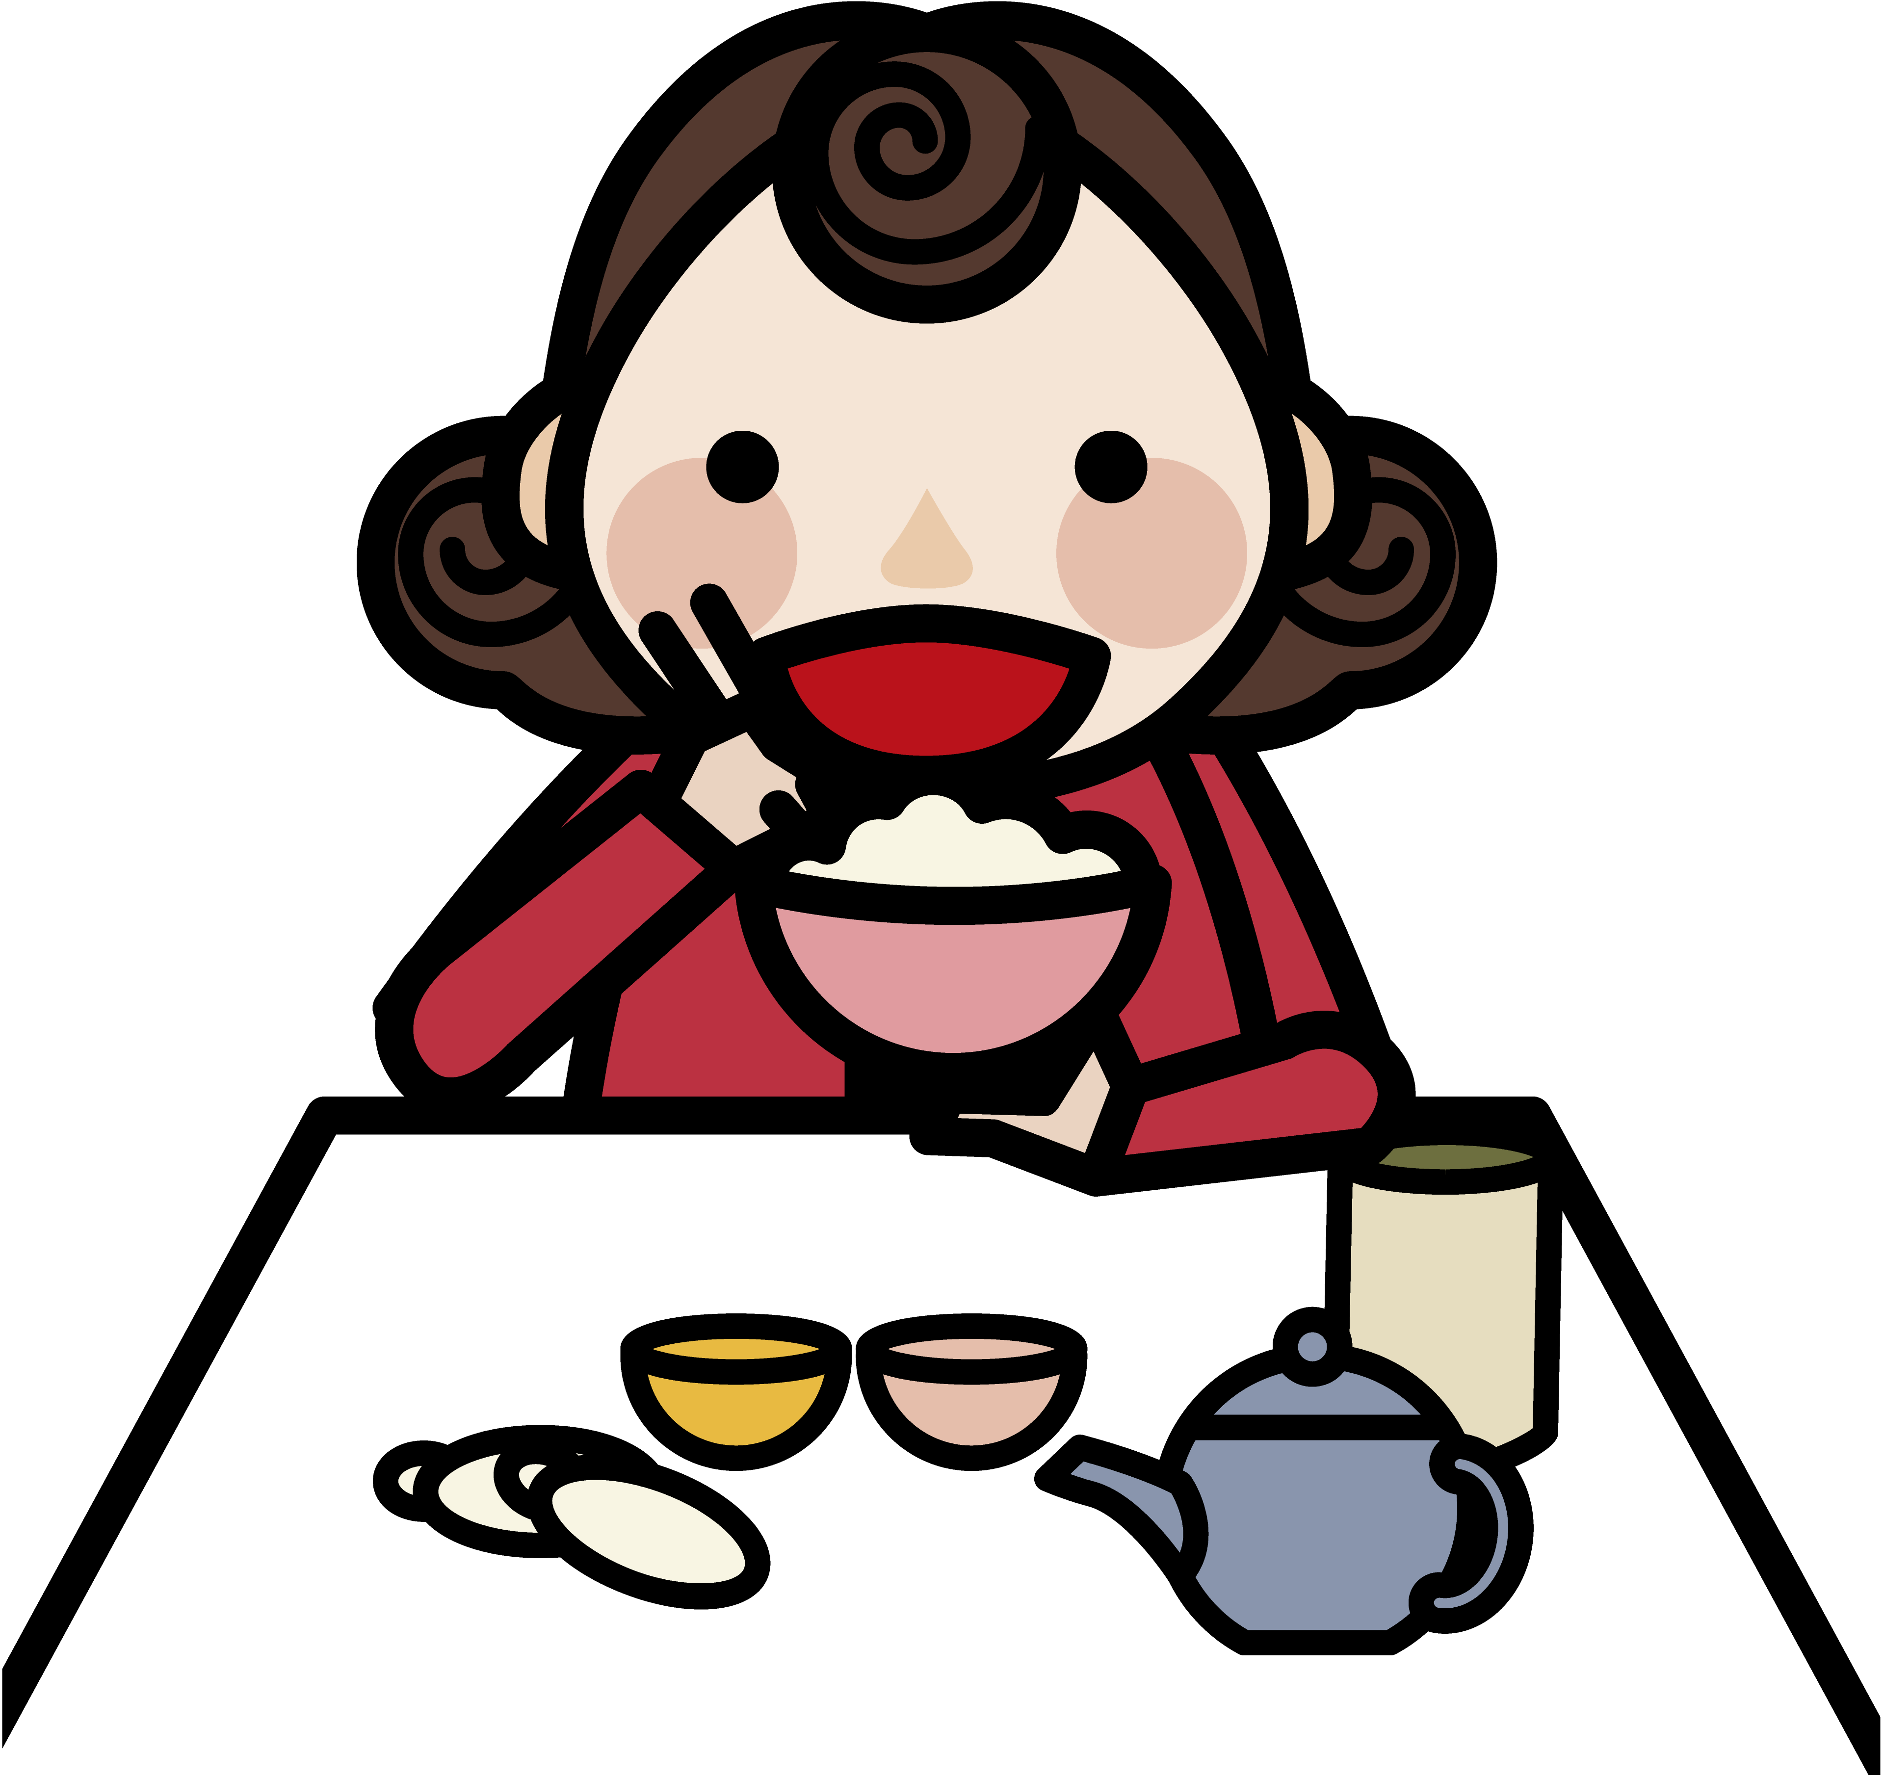
問22 少食多
１，解答用紙に問題を写して下さい
２，解答用紙の□を漢字で穴埋めして下さい
３，解答用紙に読み方を書いて下さい
ヒント 健康十訓
（答え合わせの時はプリントを見てください）

Slide 25
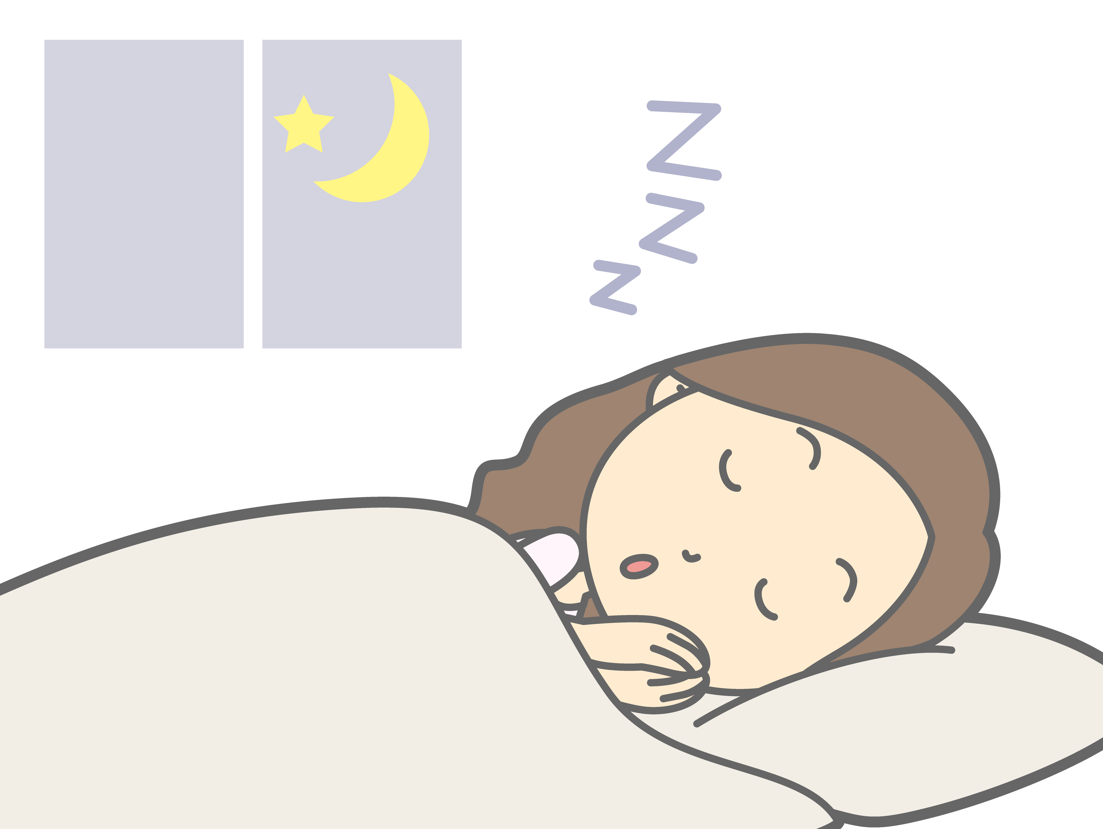
問23 少 多眠
１，解答用紙に問題を写して下さい
２，解答用紙の□を漢字で穴埋めして下さい
３，解答用紙に読み方を書いて下さい
ヒント 健康十訓
（答え合わせの時はプリントを見てください）

Slide 26
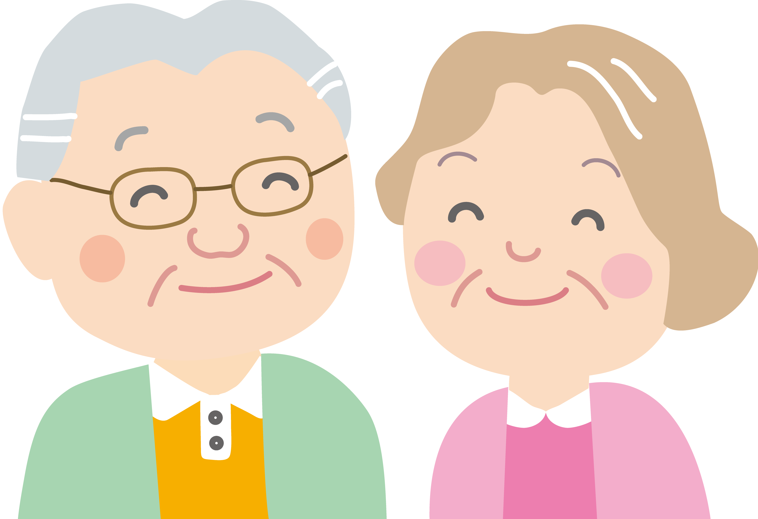
問24 少 多笑
１，解答用紙に問題を写して下さい
２，解答用紙の□を漢字で穴埋めして下さい
３，解答用紙に読み方を書いて下さい
ヒント 健康十訓
（答え合わせの時はプリントを見てください）

Slide 27
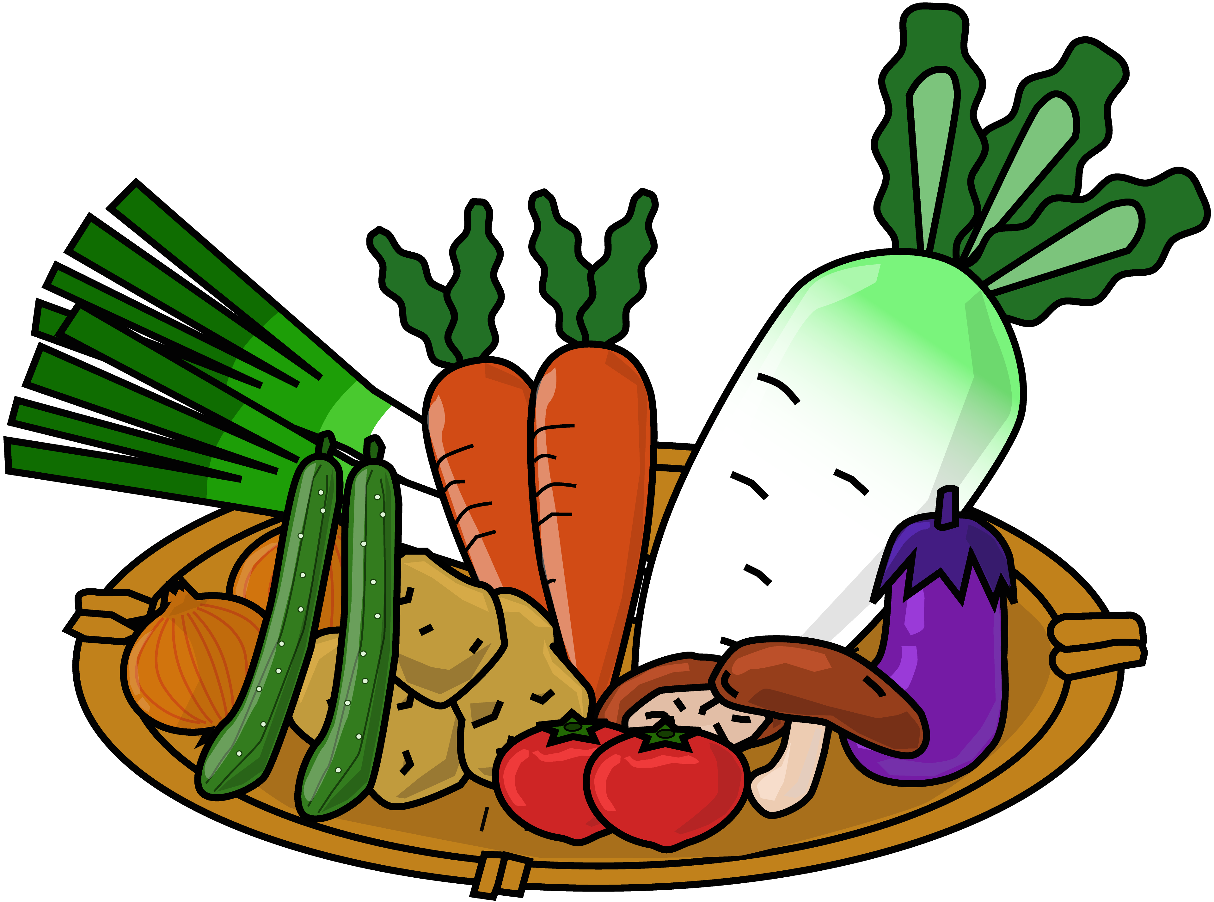
問25 少肉多
１，解答用紙に問題を写して下さい
２，解答用紙の□を漢字で穴埋めして下さい
３，解答用紙に読み方を書いて下さい
ヒント 健康十訓
（答え合わせの時はプリントを見てください）

Slide 28
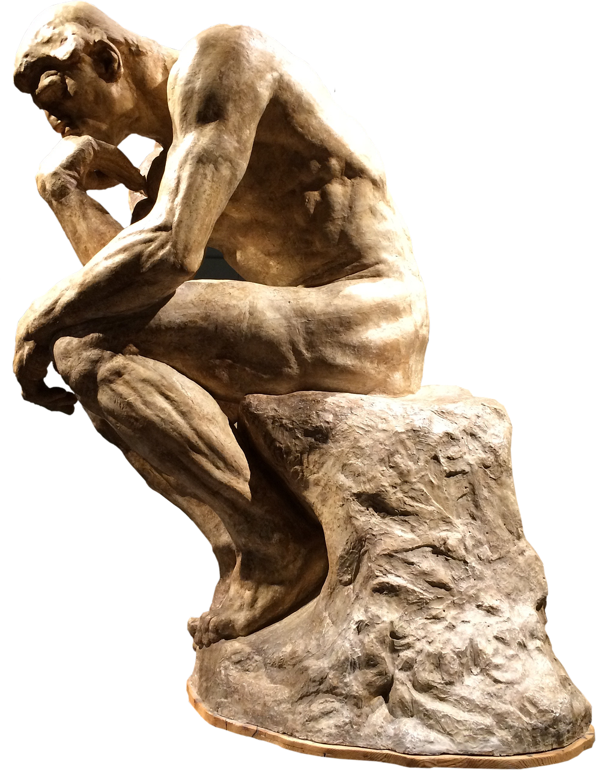
それでは解答を表示します
穴埋め正解すれば２点
読み方正解すれば２点
全部正解で１００点です
満点の人はホストに お知らせください

Slide 29
四文字熟語クイズ解答
問１ 風林火山（ふうりんかざん）
問2 一期一会（いちごいちえ）
問3 四面楚歌（しめんそか）
問4 諸行無常（しょぎょうむじょう）
問5 花鳥風月（かちょうふうげつ）
問6 因果応報（いんがおうほう）
問7 天衣無縫（てんいむほう）
問8 切磋琢磨（せっさたくま）
問9 捲土重来（けんどちょうらい）
（けんどじゅうらい）も正解
問10 呉越同舟（ごえつどうしゅう）
問11 森羅万象（しんらばんしょう）
問12 反面教師（はんめんきょうし）
問13 言語道断（ごんごどうだん）
問15 七転八起（しちてんはっき）
問14 大義名分（たいぎめいぶん）
問16 初志貫徹（しょしかんてつ）
問17 大器晩成（たいきばんせい）
問18 唯我独尊（ゆいがどくそん）
問19 虎視耽耽（こしたんたん）
問20 付和雷同（ふわらいどう）
問２１～２５の答えは、健康十訓のプリントを見てください

Slide 30
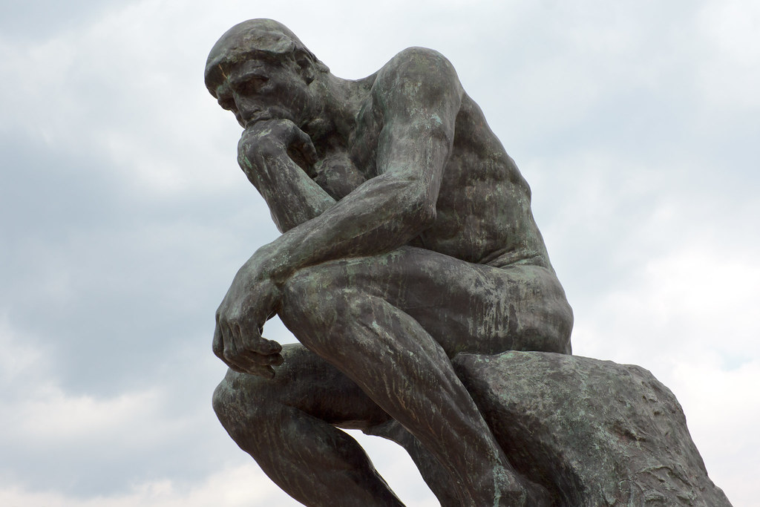
頭の体操、お疲れさまでした
これで共有画面は終わります。
Ｚｏｏｍのリアクションしてください。
最後に、Zoomのチャットで感想を 書いて、皆さんが出そろったら チャットを保存して後で見てくださいね
以上で終了です

